Slide 1
Мастер – класс «Развитие математической грамотности при подготовке к ВПР»
Подготовила: Чернопятова Н.Н., учитель математики филиала МБОУ «Ржаксинская СОШ № 1 им. Н.М.Фролова» в с. Большая Ржакса Ржаксинского района

Slide 2
Цель мастер-класса:
ознакомление педагогов с опытом работы по формированию математической грамотности обучающихся 5-8 классов.

Slide 3
Задачи мастер-класса:
показать необходимость использования в работе различных форм и методов;
через практическую деятельность познакомить слушателей с различными приемами, направленными на развитие математической грамотности.

Slide 4
Функциональная грамотность- способность человека использовать приобретаемые в течение жизни знания для решения широкого диапазона жизненных задач в различных сферах человеческой деятельности, общения и социальных отношений.

Slide 6
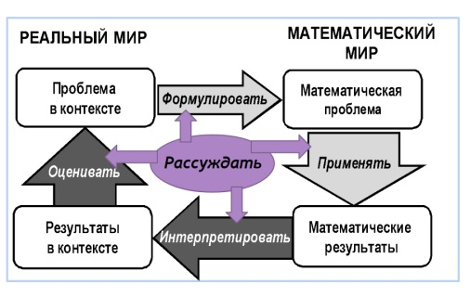

Slide 7
Ключевыми особенностями ВПР являются:
соответствие ФГОС;
соответствие отечественным традициям преподавания учебных предметов;
учет национально-культурной и языковой специфики многонационального российского общества;
отбор для контроля наиболее значимых аспектов подготовки как с точки зрения использования результатов обучения в повседневной жизни, так и с точки зрения продолжения образования;
использование ряда заданий из открытого банка Национальных исследований качества образования (НИКО);
использование только заданий открытого типа.

Slide 8
Все задачи по развитию функциональной грамотности можно разбить на разделы:
читательская грамотность
логическая грамотность
прикидки и оценки
работа с графическими представлениями информации
экономика и финансы
геометрия.

Slide 9
Читательская грамотность :
В 5-м и 6-м классах важно научить детей гибкому чтению на уроках математики. Задания к упражнениям по степени сложности могут быть разными:
определять главное и второстепенное в тексте задачи;
сопоставлять данные по тексту, соотнести их характеристики;
уметь формулировать вопросы по данным задачи (текста);
составлять задачи по схеме (рисунку), используя частичные данные;
вычленять новую информацию из текста и сформировать ее главную мысль по отношению к тексту;
развивать механизм формирования научной речи, умение грамотно выражать свои мысли;
формировать навыки работы с готовой информацией, работать по алгоритму (схеме) из одного источника информации.

Slide 10
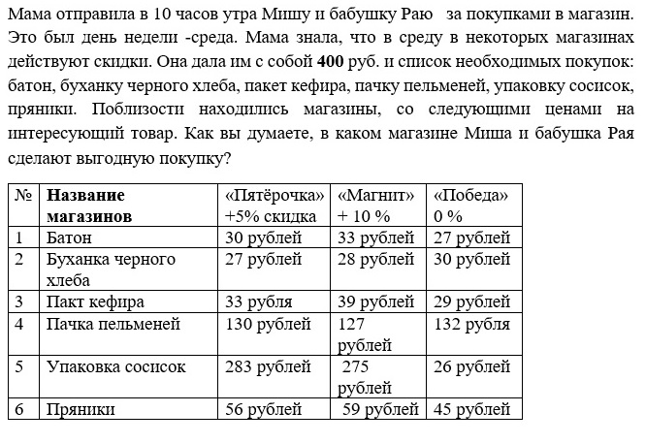
Читательская грамотность :
Задача «ПОКУПКА» (для 5-6 класса)

Slide 11
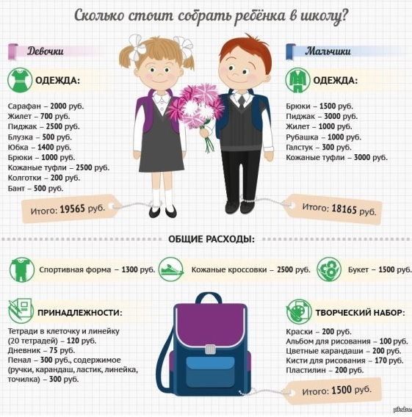
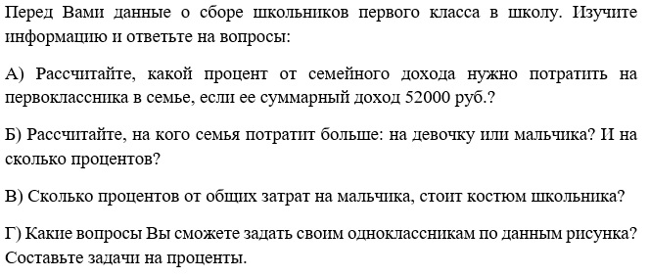
Читательская грамотность :
Задача «Сколько стоит собрать ребёнка в школу» (Задание для 7-8 класса)

Slide 12
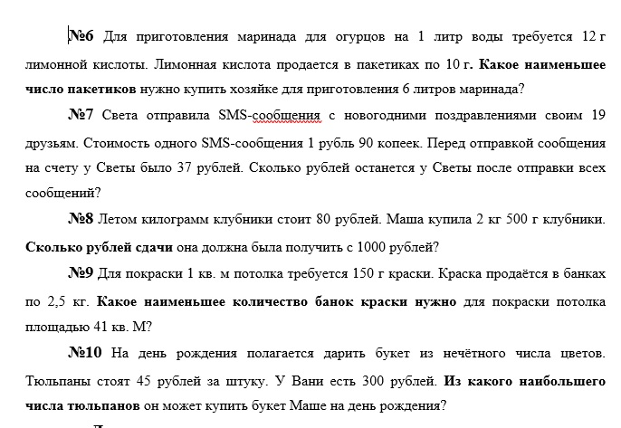
Финансовая грамотность
Задания по теме «Проценты»

Slide 13
Логическая грамотность:
№1 Кондитер испёк 40 печений, из них 10 штук он посыпал корицей, а 20 штук он собирается посыпать сахаром (кондитер может посыпать одно печенье и корицей, и сахаром, а может вообще ничем не посыпать). Выберите утверждения, которые будут верны при указанных условиях независимо от того, какие печенья кондитер посыплет сахаром.
A. Найдётся печений, которые ничем не посыпаны.
B. Найдётся печений, посыпанных и сахаром, и корицей.
C. Если печенье посыпано корицей, то оно посыпано и сахаром.
D. Не может оказаться печений, посыпанных и сахаром, и корицей.
№2 Петя меняет маленькие фишки на большие. За один обмен он получает 3 большие фишки, отдав 10 маленьких. До обменов у Пети было 100 фишек (среди них были и большие, и маленькие), а после стало 65. Сколько обменов он совершил?
№3 Тане на день рождения подарили 15 шариков, 8 из которых жёлтые, а остальные зелёные. Таня на трёх шариках нарисовала рисунки маркером, чтобы подарить маме, папе и брату. Выберите все утверждения, которые будут верны при указанных условиях независимо от того, на каких шариках Таня нарисовала рисунки
1) Найдётся 2 зелёных шарика без рисунков.
2) Не найдётся 5 жёлтых шариков с рисунками.
3) Если шарик жёлтый, то на нём Таня нарисует рисунок.
4) Найдётся 3 жёлтых шарика с рисунками.
№4 Перед баскетбольным турниром измерили рост игроков баскетбольной команды города N. Оказалось, что рост каждого из баскетболистов этой команды больше 180 см и меньше 195 см. Выберите утверждения, которые верны при указанных условиях. В ответе запишите номера выбранных утверждений без пробелов, запятых и других дополнительных символов.
1) В баскетбольной команде города N обязательно есть игрок, рост которого равен 200 см.
2) В баскетбольной команде города N нет игроков с ростом 179 см.
3) Рост любого баскетболиста этой команды меньше 195 см.
4) Разница в росте любых двух игроков баскетбольной команды города N составляет более 15 см.
№5 Некоторые сотрудники фирмы летом 2014 года отдыхали в Крыму, а некоторые ― в Сочи. Все сотрудники, которые отдыхали в Сочи, не отдыхали в Крыму. Выберите утверждения, которые верны при указанных условиях.
1) Если сотрудник этой фирмы летом 2014 года отдыхал в Крыму, то он отдыхал и в Сочи.
2) Каждый сотрудник этой фирмы отдыхал летом 2014 года в Крыму.
3) Среди сотрудников этой фирмы, которые не отдыхали в Сочи летом 2014 года, есть хотя бы один, который отдыхал в Крыму.
4) Нет ни одного сотрудника этой фирмы, который летом 2014 года отдыхал и в Крыму, и в Сочи.

Slide 14
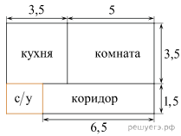
Геометрия
№ 1 Квартира состоит из комнаты, кухни, коридора и санузла (см. чертёж). Комната имеет размеры 5 м × 3,5 м, коридор — 1,5 м × 6,5 м , длина кухни — 3,5 м. Найдите площадь санузла (в квадратных метрах).
№2 На рисунке показано, как выглядит колесо с 7 спицами. Сколько будет спиц в колесе, если угол между соседними спицами в нём будет равен 12°?
№ 3 Какой наименьший угол (в градусах) образуют минутная и часовая стрелки часов в 7:00?

Slide 15
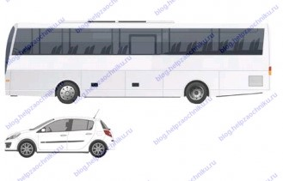
Прикидки и оценки:
№1. На рисунке изображены автобус и автомобиль. Длина автомобиля равна 4,2 м. Какова примерная длина автобуса? Ответ дайте в сантиметрах.
№2 Сырок стоит 18 рублей. Какое наибольшее число сырков можно купить на 190 рублей?
№ 3 Больному прописано лекарство, которое нужно принимать по 0,5 г 4 раза в день в течение 16 дней. В одной упаковке 10 таблеток лекарства по 0,5 г. Какого наименьшего количества упаковок хватит на весь курс лечения?
№ 4 Для приготовления маринада для огурцов на 1 литр воды требуется 8 г лимонной кислоты. Лимонная кислота продается в пакетиках по 10 г. Какое наименьшее число пакетиков нужно купить хозяйке для приготовления 11 литров маринада?
№ 5 На день рождения полагается дарить букет из нечётного числа цветов. Розы стоят 100 рублей за штуку. У Вани есть 780 рублей. Из какого наибольшего числа роз он может купить букет Маше на день рождения?

Slide 16
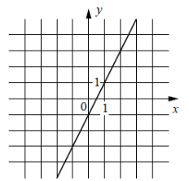
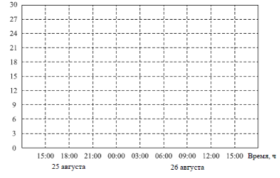
Работа с графическими представлениями информации:
№1 На рисунке изображен график линейной функции. Напишите формулу, которая задает эту линейную функции.
№ 2 Прочитайте текст. К трем часам 25 августа прогрелся +27°С, а затем температура начала быстро снижаться и за три часа спустилась на 9 часов. Повеяло вечерней прохладой. Температура опускалась все медленнее, и к девяти часам вечера воздух остыл до 15°. К полуночи неожиданно потеплело на 3 градуса, но ветер снова сменил курс, и к 3 часам ночи температура воздуха опустилась до 12°, а к восходу (в 6 часов утра) похолодало еще на 3°С. Когда рассвело, воздух снова начал прогреваться, но такой жары, как накануне, 26 августа уже не случилось: в полдень было пасмурно, и термометры показывали всего 15°С, а в 15:00 температура оказалась на 6° ниже, чем в это же время накануне. По описанию постройте схематично график температуры в течение суток с 15:00 25 августа до 15:00 26 августа. Ответ дайте в градусах.

Slide 17
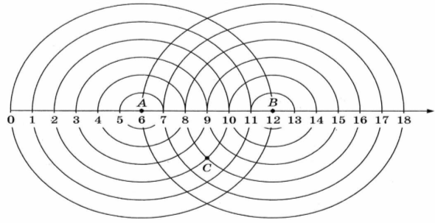
Работа с графическими представлениями информации:
№ 3 На рисунке изображены окружности с центрами в точках А и В. Радиус самой маленькой окружности 1 см, следующей- 2 см, затем- 3 см и т.д. Муха ползает из точки А и должна побывать в точке В и в точке С.
Нарисуйте самый короткий путь мухи.
Найдите его длину.

Slide 18
Используемые ресурсы:

Slide 19
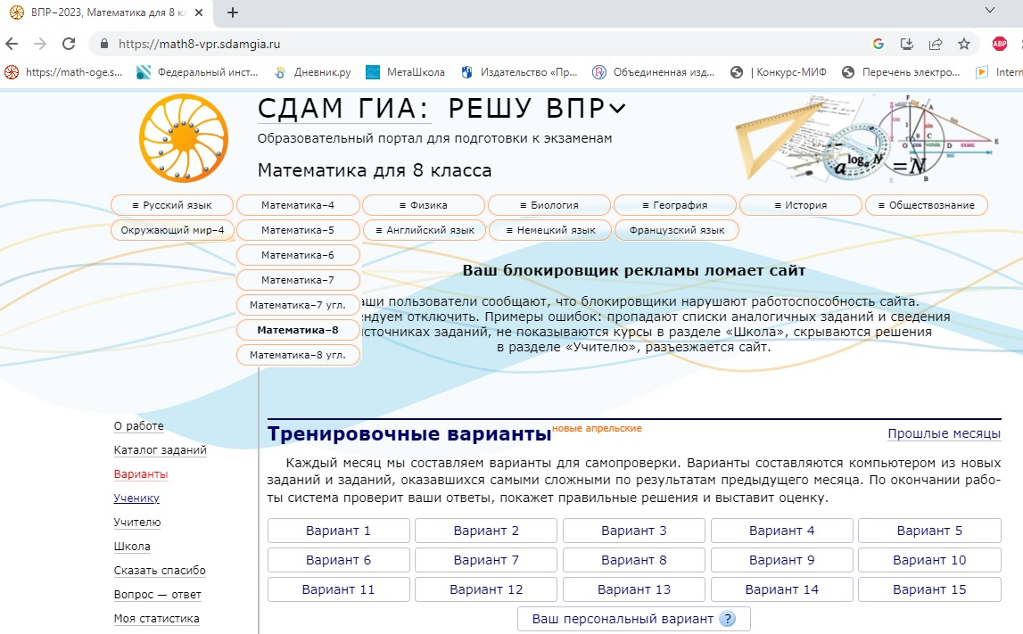
Используемые ресурсы:

Slide 20
Направления работы учителя на уроках математики, способствующих формированию функциональной грамотности обучающихся:
формирование читательской грамотности;
создание учебных ситуаций;
переводить знания учащихся из пассивных в активные;
способствовать интеграции и переносу знаний, алгоритмов и способов действий, способов рассуждений, используя задания внутрипредметного, межпредметного, практического содержания.

Slide 21
При формировании функциональной (математической) грамотности важно:
помнить о системности формируемых математических знаний, о необходимости теоретической базы;
формировать готовность к взаимодействию с математической стороной окружающего мира - погружать в реальные ситуации (отдельные задания; цепочки заданий, объединенных ситуацией, проектные работы);
формировать опыт поиска путей решения жизненных задач, учить математическому моделированию реальных ситуаций и переносу способов решения учебных задач на реальные; решать задачи разными способами;
развивать когнитивную сферу: учить формулировать задачу, применять навыки и интерпретировать результаты;
формировать компетентность: коммуникативную, читательскую, информационную, социальную;
развивать регулятивную сферу и рефлексию: учить планировать деятельность, конструировать алгоритмы (вычисления, построения и пр.), контролировать процесс и результат, выполнять проверку на соответствие исходным данным и правдоподобие, коррекцию и оценку результата деятельности

Slide 22
Формирование математической грамотности – прочная ступенька лестницы успеха на ВПР, а затем на ОГЭ, ЕГЭ!

Slide 23
«Образование есть то, что остается после того, когда забывается все, чему нас учили в школе…»
Альберт Эйнштейн

Slide 24
Спасибо за внимание!

Slide 25
Используемые ресурсы:
1. https://infourok.ru/doklad-po-teme-razvitie-funkcionalnoj-gramotnosti-obuchayushihsya-na-urokah-matematiki-ot-vpr-k-oge-i-ege-6514058.html1.https://fioco.ru/obraztsi_i_opisaniya_vpr_2022 2.https://obrnadzor.gov.ru/wp-content/uploads/2020/12/esoco_rus_print.pdfБанк заданий по функциональной грамотности: 3.http://skiv.instrao.ru/bankzadaniy/matematicheskaya-gramotnost/ 4. https://fg.resh.edu.ru/?redirectAfterLogin=%2Ffun ctionalliteracy%2Fevents

